Slide 1
Zdravotní sestra
Závěrečná práce
Zpracovala: Magda Marešová
Datum: 30. 5. 2022
Ročník: IX

Slide 2
Prohlášení:
Prohlašuji, že jsem závěrečnou práci zpracovala samostatně za použití literatury a ostatních
zdrojů v ní uvedených.
V Blížejově dne: 24. 5.
Poděkování:
Chtěla bych poděkovat paní Libuši Vondrkové za poskytnutí rozhovoru, paní učitelce
Ludvíkové za pomoc z prací, paní učitelce Mundilové za opravu anotace v anglickém
jazyce a paní učitelce Křížové za kontrolu práce.
Motto:
„Povolání zdravotní sestry není práce, ale poslání“
(autor Mgr. Michaela Malá)

Slide 3
Anotace
Jmenuji se Magda Marešová, je mi 15 let a bydlím ve Lštění. Navštěvuji Základní školu
v Blížejově už devátý rok. Mezi mé koníčky patří sport.
Závěrečnou práci na téma povolání zdravotní sestry jsem si vybrala, protože mi přijde tato
práce zajímavá.
My name is Magda Marešová, I am 15 years old and I live in Lštění. I have been attending a
primary school in Blížejov for nine years. My hobbies in clude sports.
I chose the final work on the topic of the profession of a nurse because I find this work
interesting.

Slide 4
Obsah:
1) Úvod: vybrané téma
2) Stať:
rozhovor
výhody a nevýhody
potřebné vzdělání
neustálé vzdělávání
co dělá
náročnost povolání
3) Závěr: hodnocení práce

Slide 5
Rozhovor
proč si vybrala povolání zdravotní sestry
výhody, nevýhody povolání
co ji na studiu nejvíce bavilo
jak dlouho pracuje ve zdravotnictví
jestli si musí neustále vzdělávat
náročnost
motivace

Slide 6
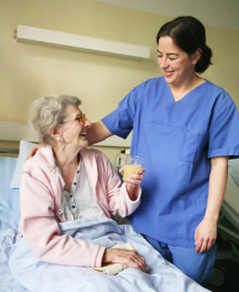
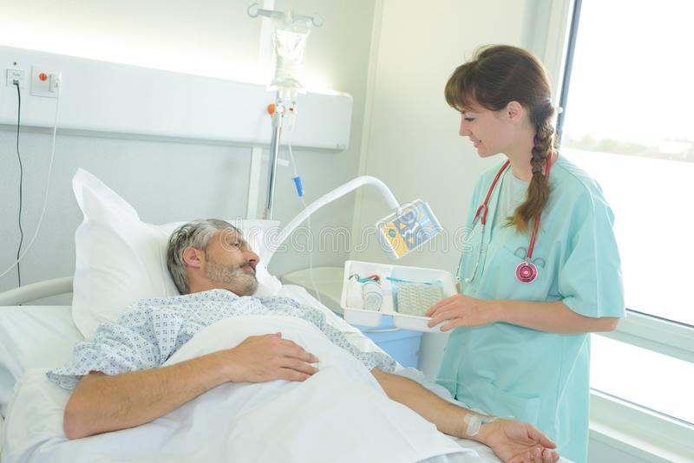
Výhody a nevýhody povolání
stálý kontakt s lidmi
komunikace a práce s lidmi, dětmi
neustálé pokroky v oboru

Slide 7
Potřebné vzdělání
střední zdravotní školu ukončenou maturitní zkouškou
vzdělávací program v ošetřovatelství
zákonné podmínky pro výkon povolání

Slide 8
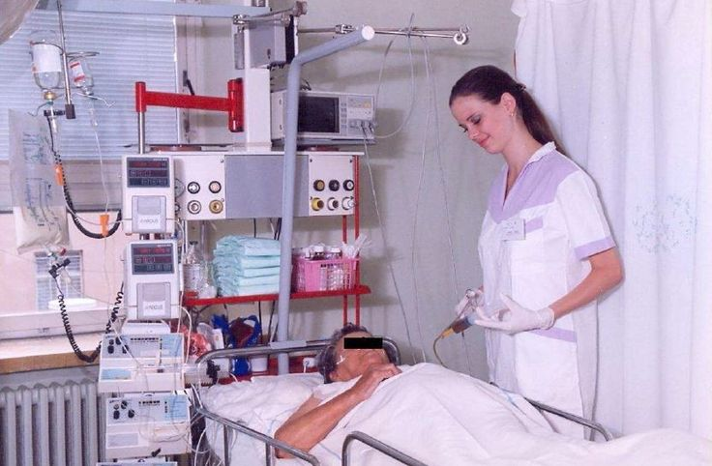
Neustálé vzdělávání
nové metody
nové přístroje

Slide 9
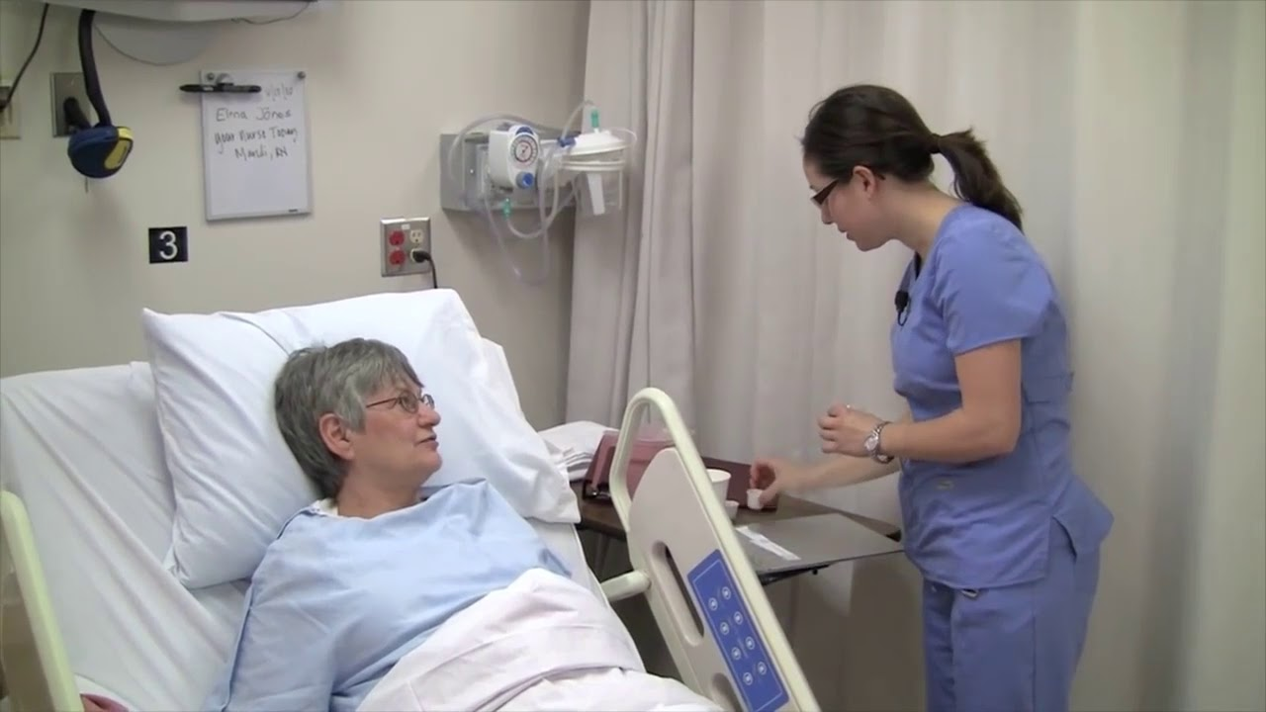
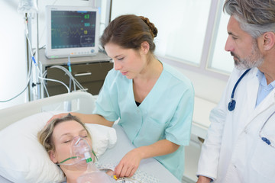
Co dělá zdravotní sestra
asistuje doktorovi
sleduje zdraví pacienta

Slide 10
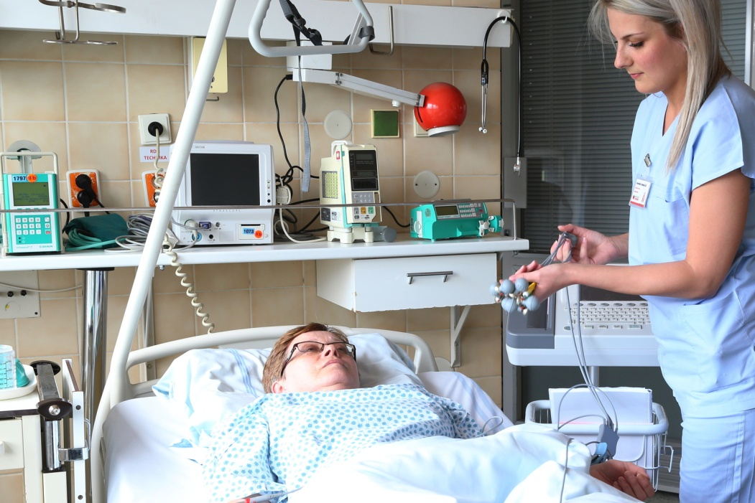
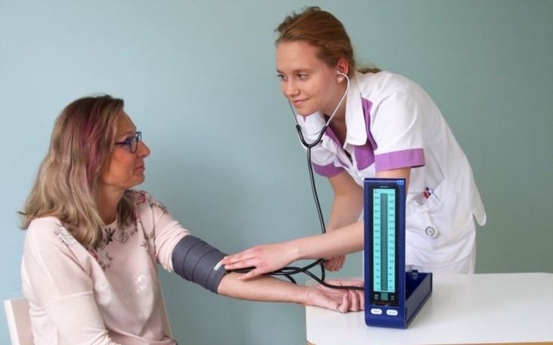
Náročnost
psychická vyrovnanost
nepřetržitý provoz (denní a noční služby)
vypjaté situace

Slide 11
Zdroje
zdravotní sestra - Bing images zdravotní sestra - Bing images zdravotní sestra - Bing images zdravotní sestra - Bing images zdravotní sestar jak dává injekci - Bing images zdravotní sesra - Bing images zdravotní sesra s doktorem - Bing images Zdravotni Sestra Obrazky - Bing images

Slide 12
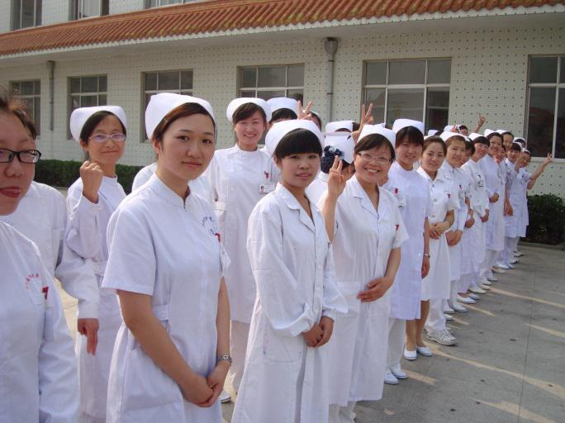
Děkuji za pozornost

